Slide 1
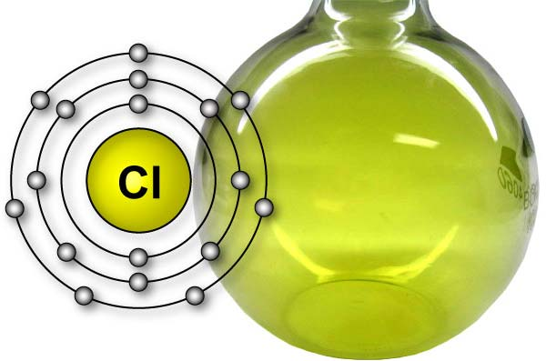
17
Cl
CHIMIE
CLORUL
Clor
35,45 u.a.m.
în natură și în viața cotidiană
Gaz galben-verzui
Miros înțepător
Nr. atomic: 17
Halogen

Slide 2
Proprietățile clorului
Element chimic esențial din Grupa a VII-A (halogeni)
Număr atomic (Z)
Miros
17
Puternic, înțepător
Masă atomică
Punct de fierbere
35,45 u.a.m.
-34,05 °C
17p
18n
Stare de agregare
Punct de topire
Gaz (T=20°C, P=1atm)
-101,5 °C
Cl
Culoare
Solubilitate în apă
Galben-verzui
2,3 g/L (20°C)
Configurație el.
[Ne] 3s² 3p⁵
Clorul este al 3-lea cel mai electronegativ element (3,16 pe scara Pauling) și face parte din Grupa VIIA (halogeni).

Slide 3
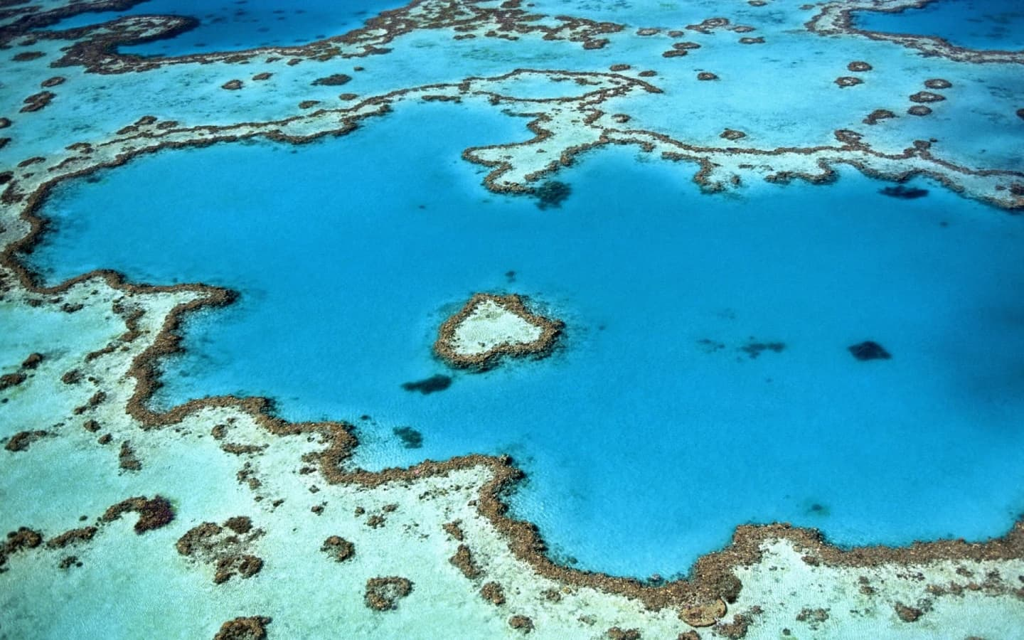
1
Clorul în oceane și mări
🌊
Concentrația în apa de mare:
~19 g/L (sub formă de NaCl și MgCl₂)
🧂
Cea mai abundentă sursă:
Clorura de sodiu — NaCl — 77,8% din săruri
📊
Fracție din apa oceanelor:
~1,9% clor ionic (Cl⁻), al 2-lea ion cel mai abundent
🌡️
Marea Moartă:
30–35% săruri → corp uman plutește
🐠
Rolul biologic în oceane:
Reglează osmoza celulelor marine
💧
Ciclul clorului în natură:
Evaporare → precipitații → curge în râuri → ocean
Marea Moartă — cea mai sărată apă din lume

Slide 4
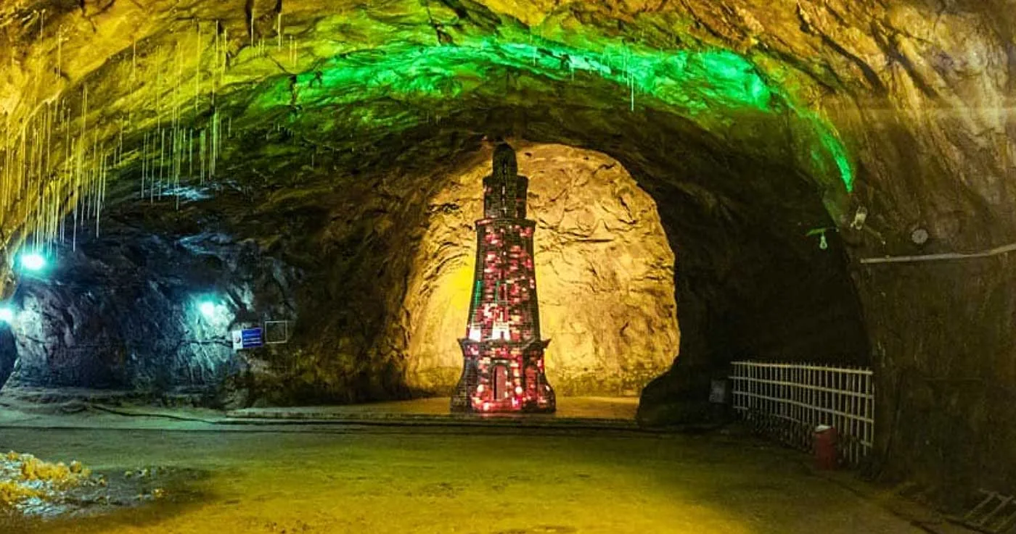
NaCl — Clorura de Sodiu (Sarea de Bucătărie)
Na⁺ + Cl⁻ → NaCl
Ion sodiu + Ion clorură = Clorură de Sodiu (legătură ionică)
🏔️
Halitul (sarea gemă)
🌊
Salinele marine
Formă minerală naturală — zăcăminte din evaporarea mărilor antice
Evaporarea apei de mare — metoda cea mai veche de obținere
🧂
Rolul în alimentație
🫀
Funcții biologice
Indispensabil vieții: 5–6 g/zi (recomandat OMS max. 5g)
Transmiterea impulsului nervos, echilibru osmotic, hidratare
Mina de sare Khewra, Pakistan – una dintre cele mai mari din lume
❄️
Topirea gheții
🐟
Conservarea alimentelor
Scade punctul de îngheț al apei — folosit pe șosele iarna
Inhibă bacteriile — utilizat mii de ani înainte de frigider

Slide 5
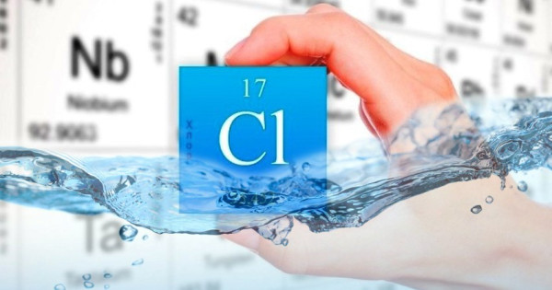
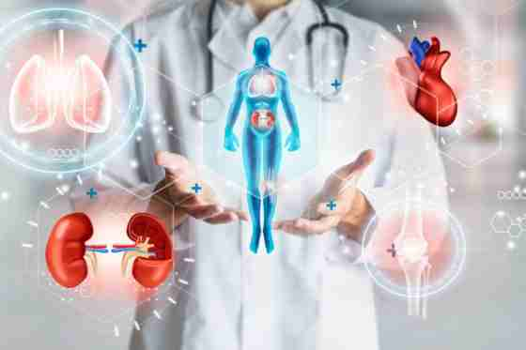
Clorul în organismul uman
Conținutul de Cl în organism: ~0,15% din masa corporală → ~105 g (adult de 70 kg)
💊
Acidul clorhidric (HCl):
Sucul gastric conține 0,1–0,5% HCl — esențial digestiei proteinelor
🧬
Ionul clorură Cl⁻:
Al 3-lea ion cel mai abundent în organism; 70% extracelular
🫁
Echilibrul acido-bazic:
Reglează pH-ul sângelui (7,35–7,45) împreună cu bicarbonat
⚡
Transmiterea nervoasă:
Canalele de Cl⁻ participă la potențialul de acțiune neuronal
🩸
Transportul CO₂:
Clorul ajută la transportul CO₂ din țesuturi spre plămâni
💧
Osmoza și hidratarea:
Menține echilibrul fluidelor intra- și extracelulare
⚠️ Deficitul de clor (hipocloremie) → crampe musculare, greață, confuzie. Excesul (hipercloremie) → acidoză metabolică.

Slide 6
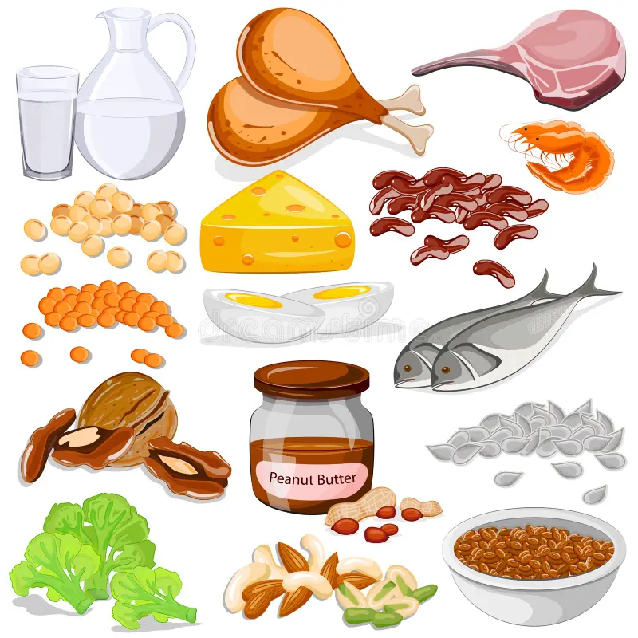
2
Surse naturale de clor
🌋
Emisii vulcanice:
HCl gazos eliberat în erupții — cantități de milioane de tone/an
🌊
Spray marin:
Picături de apă de mare evaporate — sursă majoră în atmosferă
🪨
Minerale cloruroase:
Halit (NaCl), Silvit (KCl), Carnallit (KMgCl₃)
🌱
Plante halofile:
Plantele din zone saline stochează Cl⁻ în vacuole
🌧️
Precipitații:
Apa de ploaie conține ~0,1–2 mg/L Cl⁻ — mai mult lângă ocean
🔬
Compuși organoclorurați:
Produși natural de alge marine (CHCl₃, CH₃Cl)
Vulcanul Kilauea, Hawaii — eliberează mii de
tone de HCl și SO₂ zilnic

Slide 7
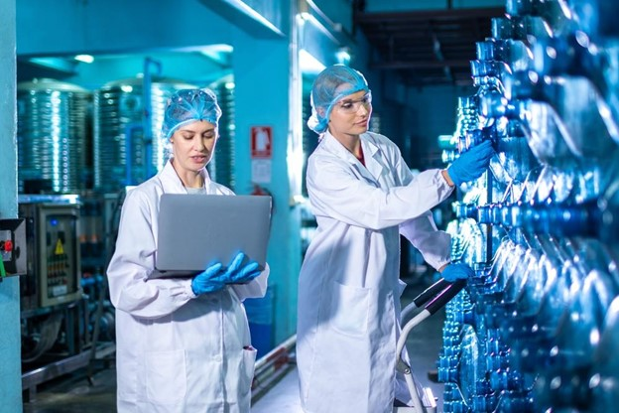
Clorul în tratarea apei potabile
1
Clorare primară
Cl₂ gazos sau NaOCl adăugat la 0,2–2 mg/L — omoară bacterii, viruși
2
Hipocloritul de calciu
Ca(OCl)₂ — pulbere sau tablete; cel mai folosit dezinfectant
3
Dioxid de clor ClO₂
Dezinfectant alternativ — nu formează trihalometani
4
Clor rezidual
0,2–0,5 mg/L menținut în rețea pentru protecție continuă
🏊 Piscine: 1–3 mg/L Cl liber • pH 7,2–7,8
Hipoclorit de sodiu sau tablete de tricloroizocianurat (TCCA)
⚠️ Prin reacția cu materia organică, clorul poate forma
trihalometani (THM) și acizi haloacetici — monitorizați strict de OMS și UE.

Slide 8
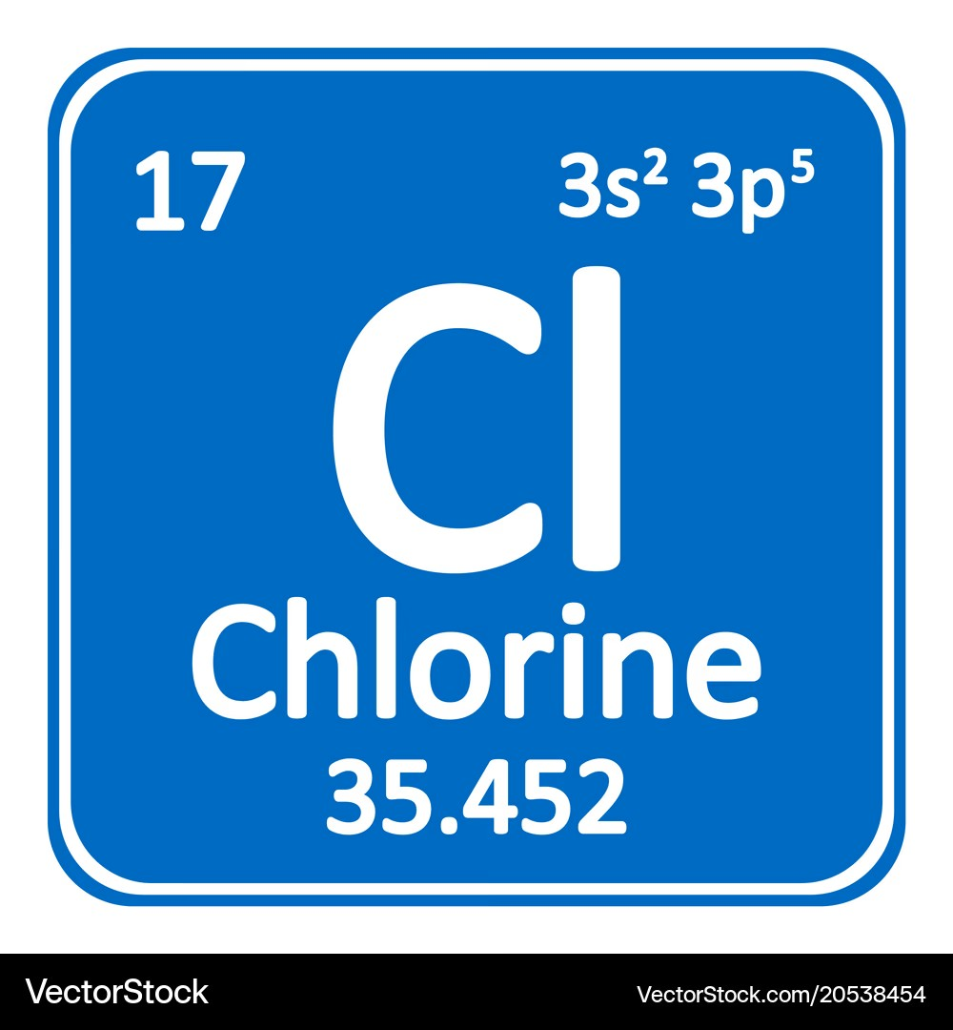
Compuși importanți ai clorului
HCl
NaCl
NaOCl
PVC
Acid clorhidric
Clorură de sodiu
Hipoclorit de sodiu
Policlorura de vinil
Industria chimică, digestie
Alimente, conservare, drum
Dezinfectant, înălbitor (Clorox)
Țevi, geamuri, pardoseli
CCl₄
KCl
CaCl₂
ClO₂
Tetraclorura de carbon
Clorură de potasiu
Clorură de calciu
Dioxid de clor
Solvent industrial, extinctoare
Îngrășăminte, medicamente
Topit gheața, beton, conservant
Dezinfectant apă, albire hârtie
🏭 Producția mondială de clor: ~70 milioane tone/an
PVC consumă ~35% din producția globală de clor.
Metoda principală: electroliza soluției de NaCl.

Slide 9
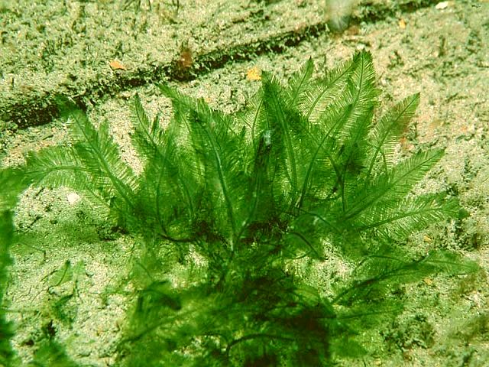
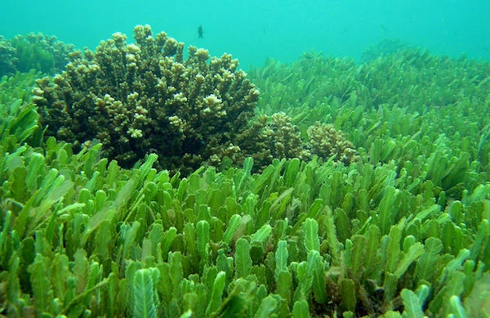
3
Clorul în plante și alge
🌿
Rolul în fotosinteză:
Cl⁻ activează complexul de oxidare a apei (fotosistem II)
🌊
Alge brune (Macrocystis):
Produc compuși organoclorurați: CH₃Cl, CHCl₃, CH₂Cl₂
🪸
Algele roșii:
Bogate în ioduri și cloruri; produc haloperoxidaze
🌾
Plante terestre:
Absorb Cl⁻ din sol; mențin turgorul celular
🌴
Halofite:
Plante adaptate la salinitate ridicată (mangrovă, salsola)
🔬
Ciclul biogeochimic al Cl:
500 Mt Cl organic/an produse de organisme marine
Padurea de alge Monterey Bay
- unul din cele mai productive
ecosisteme marine

Slide 10
⚠️ Impact ecologic — Aspecte negative
🏭
CFC — Clorofluorocarburi
☠️
Cl₂ gazos — toxic
Freon (CCl₂F₂) — distrug stratul de ozon (reacție în lanț cu O₃)
2–3 ppm iritant, >10 ppm periculos, >300 ppm letal în ore
🌊
Pesticide organoclorurate
🔥
Dioxine și furani
DDT, lindane — persistente în lanțul trofic; interzise în UE
Compuși organoclorurați produși la arderea deșeurilor cu PVC
🐠
Bioaccumulare
🌬️
HCl în atmosferă
Compușii organoclorurați se acumulează în țesutul adipos al animalelor
Produce ploaie acidă; pH-ul precipitațiilor scade la 4,0–4,5
Protocolul de la Montreal (1987): interzicerea treptată a CFC — un succes al cooperării internaționale pentru mediu.

Slide 11
Ciclul biogeochimice al clorului în natură
🌊
🏭
☁️
OCEANE
&MĂRI
INDUSTRIE
ATMOSFERĂ
Rezervor principal
19 g/L NaCl
CFC, PVC
cloruri
Spray marin,
HCl vulcanic
🌧️
🌋
Clorul participă activ la ciclurile geochimice ale Pământului — de la oceane la
atmosferă, sol, plante și organisme.
PRECIPITAȚII
VULCANI
🌱
0,1–2 mg/L Cl⁻
în ploaie
Milioane t/an
HCl, NaCl
👤
SOL &
PLANTE
ORGANISME
Absorbtie
de radacini
Cl⁻ biologic:
HCl, NaCl

Slide 12
✅ Recapitulare — Clorul în natură
1
Element chimic
2
În oceane
Z=17, Grupa VIIA, halogen, gaz galben-verzui, miros înțepător
19 g/L ca NaCl și MgCl₂; Cl⁻ al 2-lea ion ca abundență
3
Sarea de bucătărie
4
În organism
NaCl — esential vieții, din halite sau saline marine
0,15% din corp; HCl în stomac, echilibru osmotic, nervi
5
Surse naturale
6
Tratarea apei
Vulcani, spray marin, minerale, alge marine organoclorurate
Cl₂, NaOCl, ClO₂ — dezinfectare; 0,2–2 mg/L
7
Compuși industriali
8
Rol ecologic
PVC, HCl, NaOCl, CaCl₂, KCl — aplicații diverse
Ciclu biogeochimice; CFC dăunează ozonul; DDT toxic
🌍 Clorul — elementul care purifică apa, conservă alimentele și leagă oceanele de viață, dar necesită gestionare responsabilă.

